Slide 1

Název SŠ: | SOU Uherský Brod
Autor: | Mgr. Tomáš Rachůnek
Název prezentace (DUMu): | Povrch a objem hranolu
Tematická oblast: | Povrchy a objemy těles
Ročník: | 1.
Číslo projektu: | CZ.1.07/1.5.00/34.0369
Datum vzniku: | Duben 2013
Uvedení autoři, není-li uvedeno jinak, jsou autory tohoto výukového materiálu a všech jeho částí. Tento projekt je spolufinancován ESF a státním rozpočtem ČR.

Slide 2
ANOTACE
Záměrem této sady výukových materiálů s názvem Povrchy a objemy těles je seznámit žáky se základními geometrickými tělesy a jejich vlastnostmi. Sada je vhodná pro přímou výuku i k samostudiu.
Jednotlivé DUMy jsou určeny pro žáky 1. ročníku nástavbového studia oboru Podnikání.
Tato prezentace obsahuje řešené příklady na povrch a objem hranolu.

Slide 3
Povrch a objem hranolu

Slide 4
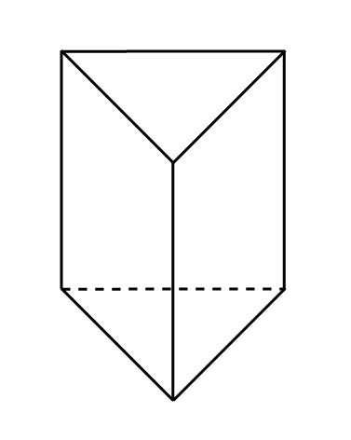
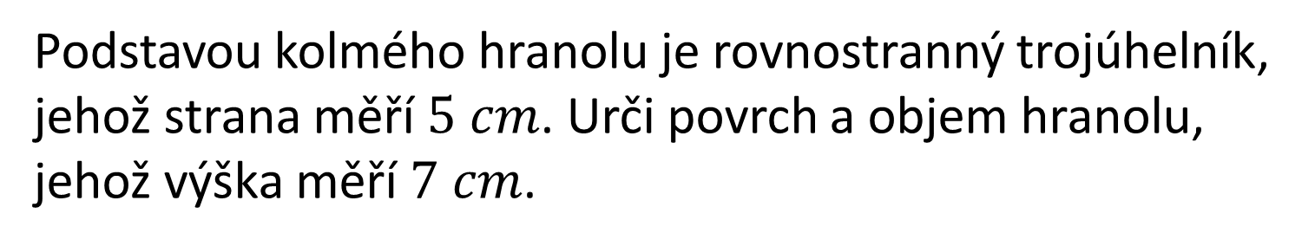

Př. 1
Podstavou kolmého hranolu je rovnostranný trojúhelník, jehož strana měří $5 cm$. Urči povrch a objem hranolu, jehož výška měří $7 cm$.
$$S=S_{p}+S_{pl}$$
7
Podstavu tvoří rovnostranný trojúhelník.
5
5
5

Slide 5
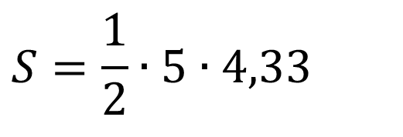

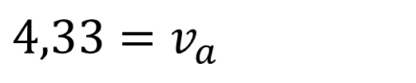
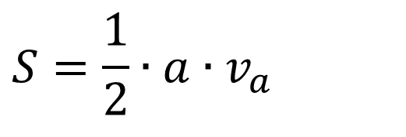
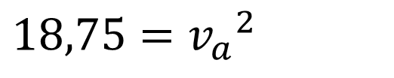
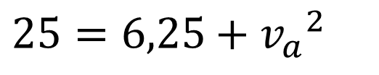
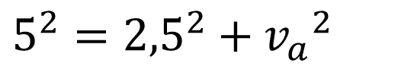

Př. 1
$$S=\frac{1}{2}∙a∙v_{a}$$
Obsah rovnostranného trojúhelníka:
$$5^{2}={2,5}^{2}+{v_{a}}^{2}$$
$$25=6,25+{v_{a}}^{2}$$
5
5
$$v_{a}$$
$$18,75={v_{a}}^{2}$$
$$4,33=v_{a}$$
$$S=\frac{1}{2}∙5∙4,33$$
5
$$S=10,83 {cm}^{2}$$

Slide 6






Př. 1
Obsah pláště:
Plášť tvoří 3 obdélníky
$$S_{pl}=3∙5∙7$$
$$S_{pl}=105 {cm}^{2}$$
$$S=S_{p}+S_{pl}$$
7
$$S=2∙10,83+105$$
5
$$S=2∙10,83+105$$
$$S=126,66 {cm}^{2}$$
5
5

Slide 7



Př. 1
Objem hranolu:
$$V=S_{p}∙v$$
$$V=10,83∙7$$
$$V=75,81 {cm}^{3}$$
7
5
5
5

Slide 8
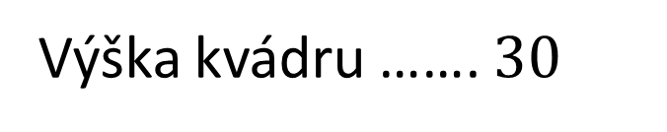

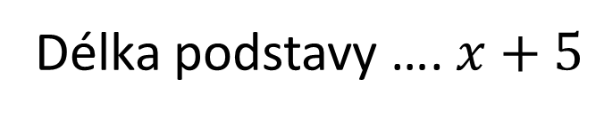
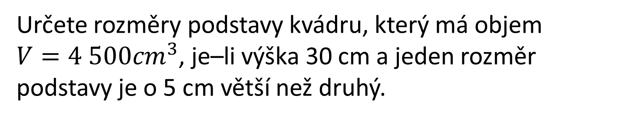
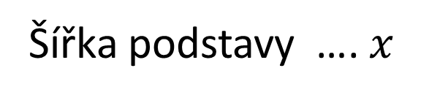


Př. 2
Určete rozměry podstavy kvádru, který má objem $V=4 500{cm}^{3}$, je–li výška 30 cm a jeden rozměr podstavy je o 5 cm větší než druhý.
Určíme si rozměry kvádru:
Šířka podstavy …. $x$
Délka podstavy …. $x+5$
Výška kvádru ……. $30$
$$30$$
$$x$$
$$x+5$$

Slide 9

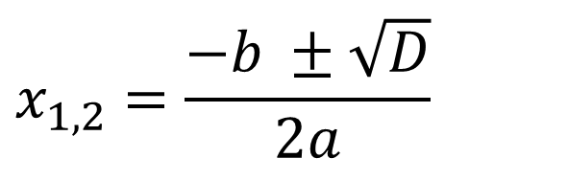



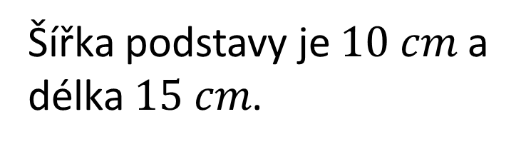









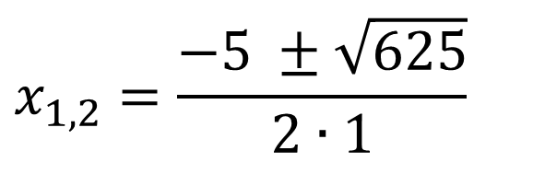
Př. 2
$$V=a∙b∙c$$
$${D=b}^{2}−4ac$$
$$4 500=\left(x+5\right)∙x∙30$$
$${D=5}^{2}−4∙1∙\left(−150\right)$$
$$150=\left(x+5\right)∙x$$
$$D=625$$
$$150=x^{2}+5x$$
$$x_{1,2}=\frac{−b ±\sqrt{D}}{2a}$$
$$0=x^{2}+5x−150$$
$$x_{1,2}=\frac{−5 ±\sqrt{625}}{2∙1}$$
$$30$$
$$x_{1}=10$$
$$x_{2}=−15$$
$$x$$
Šířka podstavy je $10 cm$a délka $15 cm$.
$$x+5$$

Slide 10
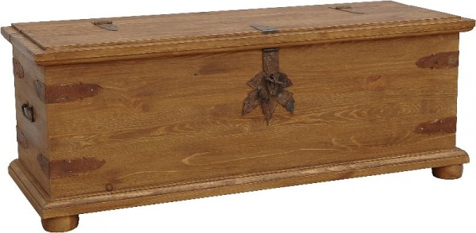
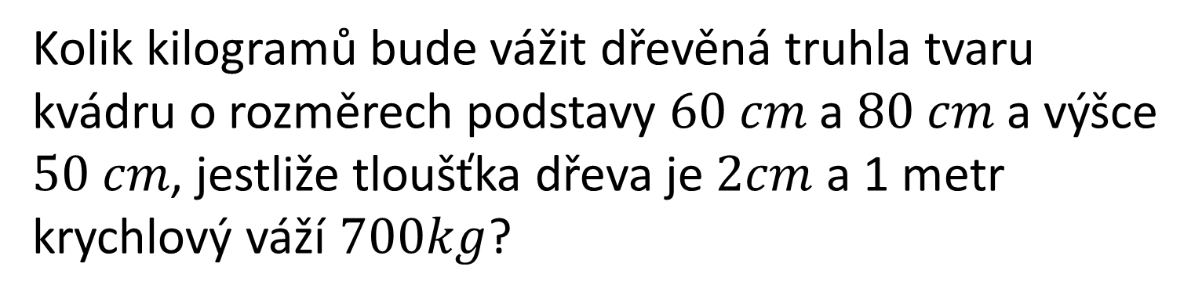



Př. 3
Kolik kilogramů bude vážit dřevěná truhla tvaru kvádru o rozměrech podstavy $60 cm$a $80 cm$a výšce $50 cm$, jestliže tloušťka dřeva je $2cm$ a 1 metr krychlový váží $700kg$?
$$50 cm$$
$$60 cm$$
$$80 cm$$

Slide 11





Př. 3
Vypočítáme si objemy jednotlivých částí truhly.
Objem dna:
Dno má rozměry 60 cm a 80 cm. Výška dna je 2 cm
$$V=60∙80∙2$$
$$V=9 600 {cm}^{3}$$
$$50 cm$$
$$60 cm$$
$$80 cm$$

Slide 12

Př. 3
Vypočítáme si objemy jednotlivých částí truhly.
Objem víka:
Víko má stejné rozměry jako dno ⇒
$$V=9 600 {cm}^{3}$$
$$50 cm$$
$$60 cm$$
$$80 cm$$

Slide 13


Př. 3
Vypočítáme si objemy jednotlivých částí truhly.
Objem přední stěny a zadní stěny:
Stěny mají rozměry 80 cm a 50 cm. Šířka stěn je 2 cm.
$$V=80∙50∙2$$
$$V=8 000 {cm}^{3}$$
$$50 cm$$
$$60 cm$$
$$80 cm$$

Slide 14


Př. 3
Vypočítáme si objemy jednotlivých částí truhly.
Objemy bočních stěn:
Stěny mají rozměry 60 cm a 50 cm. Šířka stěn je 2 cm.
$$V=60∙50∙2$$
$$V=6 000 {cm}^{3}$$
$$50 cm$$
$$60 cm$$
$$80 cm$$

Slide 15

Př. 3
Vypočítáme si objemy jednotlivých částí truhly.
Objem materiálu je :
$$V=9 600+9 600+8 000+8 000+6 000+6 000$$
$$V=47 200 {cm}^{3}$$
$$50 cm$$
$$60 cm$$
$$80 cm$$

Slide 16

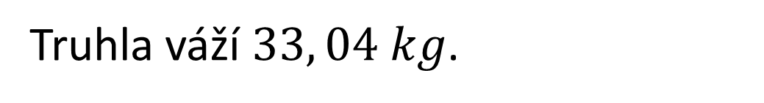
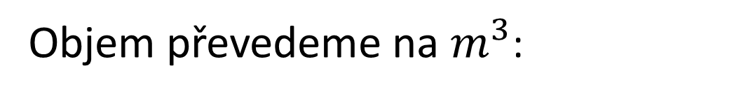



Př. 3
Vypočítáme hmotnost truhly.
Objem převedeme na $m^{3}$:
$V=47 200 {cm}^{3}=0,0472 m^{3}$
$1 m^{3}…………700 kg$
$0,0472 m^{3}… x kg$
$$x=0,0472∙700=33,04 kg$$
Truhla váží $33, 04 kg$.

Slide 17
Zdroje obrázků:
DM NÁBYTEK. Dřevěný nábytek z masivu [online]. [cit. 20.4.2013]. Dostupný na WWW: http://www.dreveny-masivni-nabytek.cz/eshop/dreveny-nabytek-znbspmasivu/mexicana-borovicovy-masiv-11c/truhla-mexicana-arc04-474.html

